Slide 1


RELACIÓN ENTRE LOS TIPOS ROTACIONALES DEL ANÁLISIS DE LAVERGNE-PETROVIC EN PACIENTES HIPERDIVERGENTES EN EL PLANO VERTICAL Y SU APARATOLOGÍA ORTOPÉDICA EN LA CLÍNICA DEL POSTGRADO DE ORTODONCIA Y ORTOPEDIA MAXILAR DE UNICOC

Slide 2
INVESTIGADORES
ASESORA CIENTÍFICA Y METODOLÓGICA
Dra. Luz Andrea Velandia Palacio
ASESOR ESTADÍSTICO
Docente Gerardo Ardila Duarte
ESTUDIANTES ORTODONCIA Y ORTOPEDIA MAXILAR
María Alejandra Ariza Ladino
Edna Patricia Romero Guerrero
Ana Camila Saumeth Puello

Slide 3
INTRODUCCIÓN
Ariza M., Romero E., Saumeth A.

Slide 4



Es una alteración esquelética durante el crecimiento maxilofacial
Caracterizada principalmente por:
El crecimiento vertical, también conocido como dolicofacial
Un exceso vertical maxilar o una rotación mandibular posterior (crecimiento mandibular con sentido horario)
Provocando un aumento de la altura facial anteroinferior.
Torres F, Almeida RR, De Almeida MR, Almeida-Pedrin RR, Pedrin F, Henriques JFC. Anterior open bite treated with a palatal crib and high-pull chin cup therapy. A prospective randomized study. Eur J Orthod. 2006 Dec;28(6):610–7.
Ariza M., Romero E., Saumeth A.

Slide 5


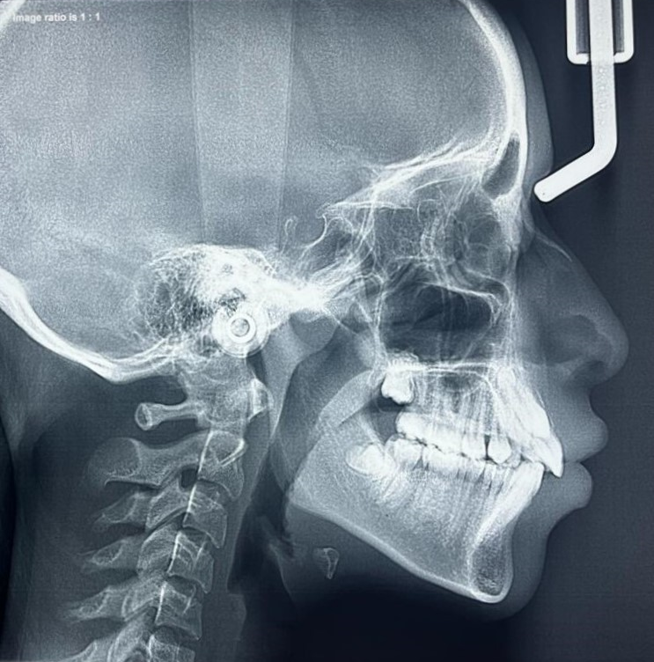
Un ángulo mandibular pronunciado
Los pacientes con crecimiento vertical presentan patrones esqueléticos hiperdivergentes que se identifican por:
Aumento del ángulo mandibular de Frankfurt (FMA) y apariencia dolicofacial.
Aumento de la altura facial anterior (AFH)
Torres F, Almeida RR, De Almeida MR, Almeida-Pedrin RR, Pedrin F, Henriques JFC. Anterior open bite treated with a palatal crib and high-pull chin cup therapy. A prospective randomized study. Eur J Orthod. 2006 Dec;28(6):610–7.
Ariza M., Romero E., Saumeth A.

Slide 6



Tomografías
Análisis cefalométricos
Radiografías panorámicas y de perfil
Modelos reconstruidos en 3D
Tipo de crecimiento cráneo – esqueletal del paciente
Saccomanno S, Deli R, di Cintio G, de Corso E, Paludetti G, Grippaudo C. Retrospective epidemiological study of mandibular rotational types in patients with orthodontical malocclusion. Acta Otorhinolaryngologica Italica. 2018 Apr 1;38(2):160– 5.
Ariza M., Romero E., Saumeth A.

Slide 7

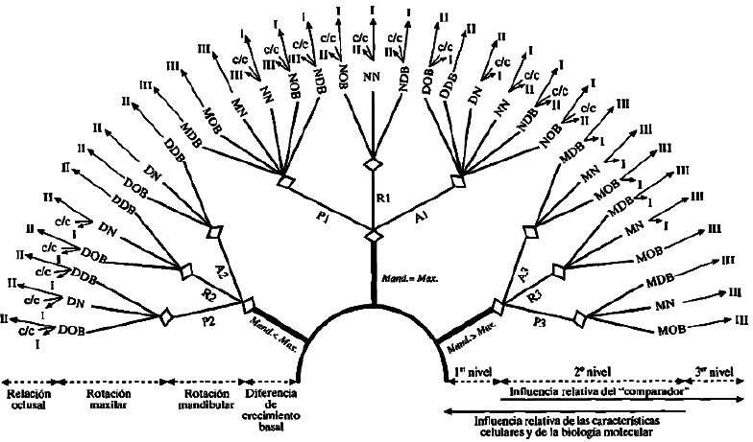



Se obtiene a través de datos cefalométricos, mediante el cálculo matemático de ciertos ángulos
Aquellos que poseen un alto potencial de crecimiento de aquellos que presentan un potencial de crecimiento menos favorable.
Esta es una herramienta de gran utilidad para la predicción del crecimiento. Nos permite individualizar a cada paciente, en modo tal de poder diferenciarlos
Según los estudios de Petrovic la determinación del tipo rotacional de crecimiento y de la categoría auxológica
Skidmore KJ, Brook KJ, Thomson WM, Harding WJ. Factors influencing treatment time in orthodontic patients. American Journal of Orthodontics and Dentofacial Orthopedics. 2006 Feb;129(2):230–8.
Ariza M., Romero E., Saumeth A.

Slide 8


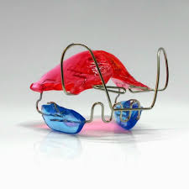
Los cuales buscan reorientar los procesos maxilares y el complejo muscular para la disminución de un ángulo mandibular abierto y disminuir el patrón dolicofacial.
Teniendo en cuenta la edad del paciente y su potencial de crecimiento, la literatura reporta el uso de diversos aparatos ortopédicos
Skidmore KJ, Brook KJ, Thomson WM, Harding WJ. Factors influencing treatment time in orthodontic patients. American Journal of Orthodontics and Dentofacial Orthopedics. 2006 Feb;129(2):230–8.
Ariza M., Romero E., Saumeth A.

Slide 9

OBJETIVO GENERAL
Identificar los tipos rotacionales según el análisis Lavergne y Petrovic en pacientes hiperdivergentes con crecimientos en el plano vertical y la aparatología ortopédica indicada para estos pacientes en la clínica de ortodoncia y ortopedia maxilar de UNICOC.
Ariza M., Romero E., Saumeth A.

Slide 10

OBJETIVOS ESPECÍFICOS
Determinar la relación dentro del grupo rotacional y el sexo
Evaluar la relación dentro del grupo rotacional y el grupo etáreo
Relacionar la aparatología ortopédica más indicada para el tratamiento de pacientes hiperdivergentes
Ariza M., Romero E., Saumeth A.

Slide 11
MATERIALES Y MÉTODOS
Ariza M., Romero E., Saumeth A.

Slide 12
ASPECTOS METODOLÓGICOS
TIPO DE ESTUDIO
OBJETO DE ESTUDIO
MUESTRA
55 radiografías laterales de cráneo
POBLACIÓN
Niños y niñas de 6 a 14 años, que asistieron a la clínica de Posgrado de Ortodoncia y Ortopedia Maxilar de UNICOC de la ciudad de Bogotá entre el 2019 y 2023
Análisis cefalométrico de Lavergne y Petrovic
Observacional restrospectivo
Ariza M., Romero E., Saumeth A.

Slide 13






PROCEDIMIENTO
1. Estandarización en cefalometría de Lavergne y Petrovic con la asesora científica
4. Verificación de datos completos y consentimientos informados
2. Solicitud de historias clínicas
5. Análisis cefalométrico de Lavergne y Petrovic
3. Recolección de datos y radiografías
6. Identificación de tipo rotacional
Ariza M., Romero E., Saumeth A.

Slide 14
PROCEDIMIENTO
7. Ubicación de la categoría auxológica
10. Discusión
8. Análisis estadístico de resultados
11. Conclusiones
9. Sugerencia de la aparatología ortopédica más indicada
12. Presentación final del trabajo de investigación

Slide 15
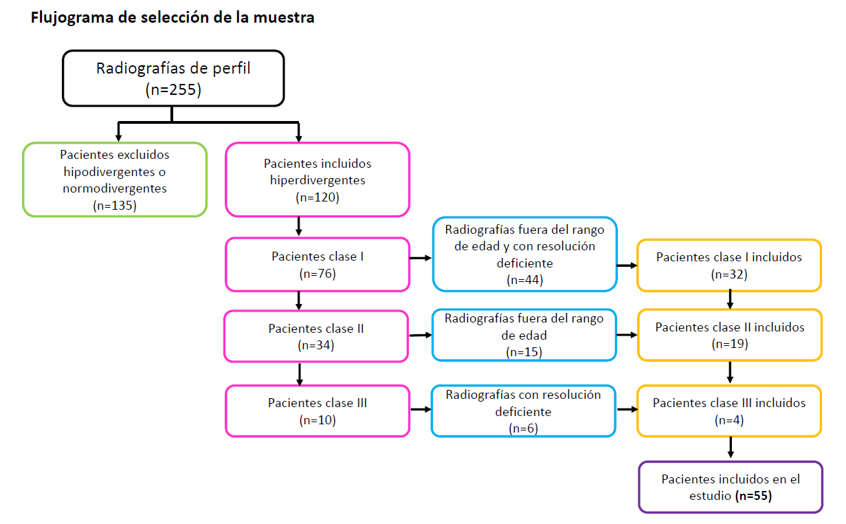
Ariza M., Romero E., Saumeth A.

Slide 16
PRUEBAS ESTADÍSTICAS
Estandarización de los operadores
Gage R&R (w/o interaction)
ANOVA |  |  |  | Alpha | 0,05
 | SS | df | MS | F | p-value
Part | 446213,76 | 4 | 111553,44 | 9472,98598 | 0
Operator | 4,2875 | 3 | 1,42916667 | 0,12136314 | 0,94749753
Operator*Part | 0 | 0
Repeatability | 4616,17367 | 392 | 11,7759532
Total | 450834,221 | 399 | 1129,91033
Para la estandarización de los operadores se aplicó la prueba de Gage R&R, encontrando que:
La repetibilidad debe ser menor al 10% y nuestro resultado fue de 0,8%
La reproductibilidad debe ser menor al 10% y nuestro resultado fue de 0,0%
La diferencia entre las partes debe ser alta y nuestro resultado fue de 99,2%
VARIATION
 | Var | % | Std Dev | %
Tot Gage R&R | 11,7902449 | 0,8% | 3,43369261 | 9,2%
- Repeatability | 11,7759532 | 0,8% | 3,43161088 | 9,2%
- Reproducibility | 0,01429167 | 0,0% | 0,11954776 | 0,3%
-- Operator | 0,01429167 | 0,0% | 0,11954776 | 0,3%
-- Op*Part | 0 | 0,0% | 0 | 0,0%
Part-to-Part | 1394,418 | 99,2% | 37,3419067 | 99,6%
Tot Variation | 1406,20824 | 100,0% | 37,4994433 | 100,0%
Ariza M., Romero E., Saumeth A.

Slide 17
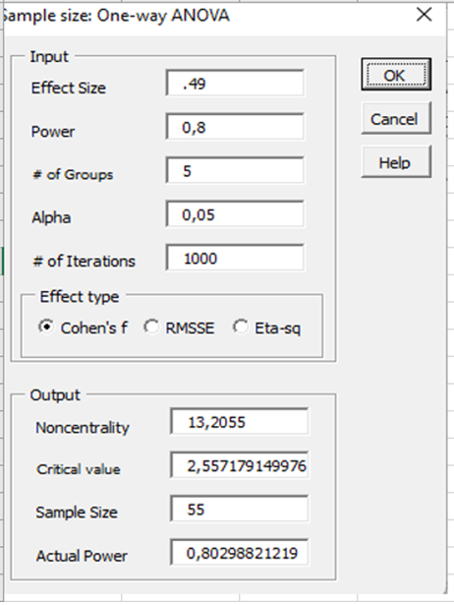
PRUEBAS ESTADÍSTICAS
Tamaño de la muestra
Programa utilizado para el análisis estadístico: Real Statistics V9
Para calcular el tamaño de muestra, se utilizó un efecto de error Omega Q de 1 ANOVA encontrado en la prueba piloto 0,49 con una potencia del 80% y una confianza de 95%.
Para la medición de los 5 ángulos del análisis Lavergne y Petrovic, se obtuvo un tamaño de muestra n= 55 radiografías laterales de cráneo.
Ariza M., Romero E., Saumeth A.

Slide 18
PRUEBAS ESTADÍSTICAS
Resultados
Se utilizó la prueba Chi-sq para determinar la relación significativa o no entre los grupos etarios
Se utilizó el análisis factorial de correspondencia para determinar la relación entre grupo rotacional y grupo etario, sexo y categoría auxológica
Ariza M., Romero E., Saumeth A.

Slide 19
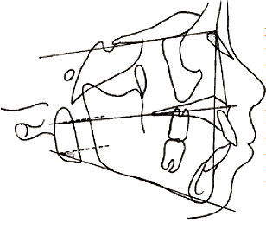
ANÁLISIS CEFALOMÉTRICO DE LAVERGNE Y PETROVIC
1. Puntos y ángulos cefalométricos
2. Fórmula matemática para determinar los tres niveles de clasificación
3. Ubicación dentro del diagrama de Petrovic los tres niveles de clasificación
4. Identificación del grupo rotacional de crecimiento
5. Identificación de la categoría auxológica
Ariza M., Romero E., Saumeth A.

Slide 20
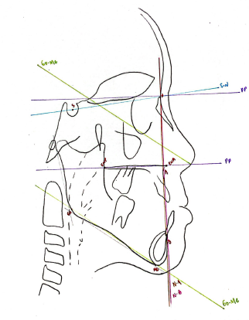
1. Determinación de puntos, planos y ángulos cefalométricos de referencia
Se determinan los puntos cefalométricos
Nasion (N)
Silla (S)
Punto A (A)
Punto B (B)
Espina nasal anterior (ENA)
Espina nasal posterior (ENP)
Gonion (Go)
Gnation (Gn)
IVONNE J. DURÁN PACHECO. Análisis cefalométrico de Lavergne y Petrovic. In: Odontóloga y Especialista en Ortopedia Funcional de los Maxilares de la Universidad Cruzeiro Do Sul Profa de la Facultad de Odontología Cátedra de Ortodoncia de la Universidad Central de Venezuela . Venezuela: 2022; 2022.
Ariza M., Romero E., Saumeth A.

Slide 21
1. Determinación de puntos, planos y ángulos cefalométricos de referencia
Se determinan los planos cefalométricos
Silla-Nasion
Plano Nasion-A
Plano Nasion-B
Plano palatino (ENA-ENB)
Plano mandibular (Go-Gn)
Se determinan los ángulos cefalométricos
SNA
SNB
ANB
Ángulo LM (línea mandibular) (S-N/Go-Gn)
Ángulo de la línea nasal (S-N/ENA-ENP)
IVONNE J. DURÁN PACHECO. Análisis cefalométrico de Lavergne y Petrovic. In: Odontóloga y Especialista en Ortopedia Funcional de los Maxilares de la Universidad Cruzeiro Do Sul Profa de la Facultad de Odontología Cátedra de Ortodoncia de la Universidad Central de Venezuela . Venezuela: 2022; 2022.
Ariza M., Romero E., Saumeth A.

Slide 22
2. Fórmulas matemáticas para determinar los tres niveles de clasificación
ML/NSL esperado = 192-2 (SNB medido)
NL/NSL esperado = (ML/NSL medido)/2-7
T1= ML/NSL esperado – ML/NSL medido
T2= NL/NSL esperado – NL/NSL medido
T3= ANB medido = SNA-SNB
IVONNE J. DURÁN PACHECO. Análisis cefalométrico de Lavergne y Petrovic. In: Odontóloga y Especialista en Ortopedia Funcional de los Maxilares de la Universidad Cruzeiro Do Sul Profa de la Facultad de Odontología Cátedra de Ortodoncia de la Universidad Central de Venezuela . Venezuela: 2022; 2022.
Ariza M., Romero E., Saumeth A.

Slide 23
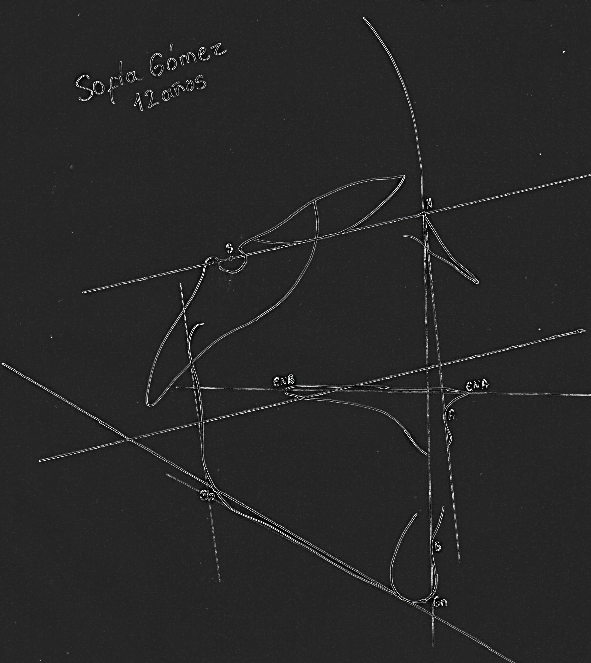
2. Fórmulas matemáticas para determinar los tres niveles de clasificación
Ejemplo:
SNA= 80°
SNB= 76°
ANB= 4°
SN/Go-Gn= 44°
SN/ENA-ENP= 10
ML/NSL esperado = 192-2 (SNB medido)
= 192- 2 (76)
= 192 -152
= 40
NL/NSL esperado = (ML/NSL medido)/2-7
= (44)/2-7
= 22-7
= 15
IVONNE J. DURÁN PACHECO. Análisis cefalométrico de Lavergne y Petrovic. In: Odontóloga y Especialista en Ortopedia Funcional de los Maxilares de la Universidad Cruzeiro Do Sul Profa de la Facultad de Odontología Cátedra de Ortodoncia de la Universidad Central de Venezuela . Venezuela: 2022; 2022.
Ariza M., Romero E., Saumeth A.

Slide 24
2. Fórmulas matemáticas para determinar los tres niveles de clasificación
Ejemplo:
SNA= 80°
SNB= 76°
ANB= 4°
SN/Go-Gn= 44°
SN/ENA-ENP= 10
ML/NSL esperado = 40
NL/NSL esperado = 15
T1= ML/NSL esperado – ML/NSL medido
= 40 – 44
= -4
T2= NL/NSL esperado – NL/NSL medido
= 15-10
= 5
T3= ANB medido = SNA-SNB
= 4
IVONNE J. DURÁN PACHECO. Análisis cefalométrico de Lavergne y Petrovic. In: Odontóloga y Especialista en Ortopedia Funcional de los Maxilares de la Universidad Cruzeiro Do Sul Profa de la Facultad de Odontología Cátedra de Ortodoncia de la Universidad Central de Venezuela . Venezuela: 2022; 2022.
Ariza M., Romero E., Saumeth A.

Slide 25
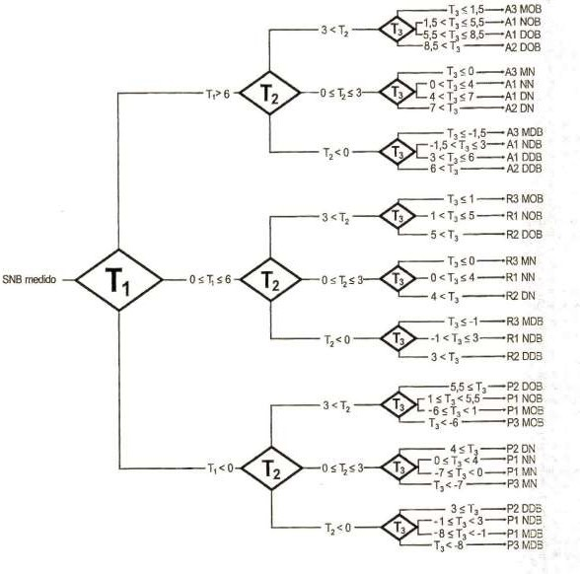
3. Ubicación dentro del diagrama de Petrovic los tres niveles de clasificación
T1= -4 T2=5 T3=4
P1NOB
IVONNE J. DURÁN PACHECO. Análisis cefalométrico de Lavergne y Petrovic. In: Odontóloga y Especialista en Ortopedia Funcional de los Maxilares de la Universidad Cruzeiro Do Sul Profa de la Facultad de Odontología Cátedra de Ortodoncia de la Universidad Central de Venezuela . Venezuela: 2022; 2022.
Ariza M., Romero E., Saumeth A.

Slide 26
Tipo de rotación
Clase esquelética
Relación sagital
A= Anterior
P= Posterior
N= Neutra
1= Clase I
2= Clase II
3= Clase III
N= Normal
M= Mesial
D= Distal
TIPO ROTACIONAL
Relación vertical
N= Normal
OB= Open Bite
DB= Deep Bite
4. Identificación del grupo rotacional de crecimiento
IVONNE J. DURÁN PACHECO. Análisis cefalométrico de Lavergne y Petrovic. In: Odontóloga y Especialista en Ortopedia Funcional de los Maxilares de la Universidad Cruzeiro Do Sul Profa de la Facultad de Odontología Cátedra de Ortodoncia de la Universidad Central de Venezuela . Venezuela: 2022; 2022.
Ariza M., Romero E., Saumeth A.

Slide 27
4. Identificación del grupo rotacional de crecimiento
Relación sagital
Tipo de rotación
P1NOB
Clase esquelética
Relación vertical
Rotación posterior - Clase I - Relación normal - Mordida abierta
IVONNE J. DURÁN PACHECO. Análisis cefalométrico de Lavergne y Petrovic. In: Odontóloga y Especialista en Ortopedia Funcional de los Maxilares de la Universidad Cruzeiro Do Sul Profa de la Facultad de Odontología Cátedra de Ortodoncia de la Universidad Central de Venezuela . Venezuela: 2022; 2022.
Ariza M., Romero E., Saumeth A.

Slide 28
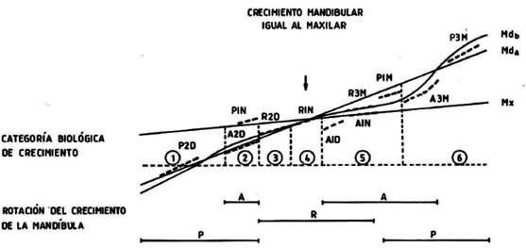
5. Identificación de la categoría auxológica
Petrovic Lavergne y Stutzmann establecieron una correlación entre las seis categorías de crecimiento tisular, determinadas por el índice mitótico y el índice de remodelado del hueso alveolar, que fuera de utilidad para la interpretación biológica y para posibles aplicaciones en la toma de decisiones terapéuticas.
Ariza M., Romero E., Saumeth A.

Slide 29
CARACTERIZACIÓN
CÓDIGO DE PACIENTE | GRUPO ETARIO | SEXO | EDAD | SNA | SNB | ANB | ÁNGULO LM (S-N/Go-Me) | ÁNGULO DE LA LÍNEA NASAL (S-N/ENA-ENP) | DIAGNÓSTICO DE TIPO ROTACIONAL | DESCRIPCIÓN TIPO ROTACIONAL | CATEGORÍA AUXOLÓGICA | APARATO ORTOPÉDICO
50 | .6-8 | F | 7 | 80 | 76 | 4 | 44 | 10 | P1NOB | Rotación Posterior, Clase I, Relación normal, Mordida abierta | 2 | SN2, SN3
6 | .6-8 | F | 8 | 77 | 74 | 3 | 41 | 10 | R1NOB | Rotación neutra, Clase I, Relación normal, Mordida abierta | 4 | SN2, SN3
16 | .6-8 | F | 8 | 87 | 82 | 5 | 36 | 8 | A1DN | Rotación anterior, Clase I, Relación distal, Mordida normal | 5 | KLAMMT
1 | .9-11 | F | 9 | 74 | 72 | 2 | 43 | 5 | R1NOB | Rotación neutra, Clase I, Relación normal, Mordida abierta | 4 | SN2, SN3
5 | .9-11 | F | 9 | 80 | 74 | 6 | 42 | 9 | R2DOB | Rotación neutra, Clase II, Relación distal, Mordida abierta | 3 | SN2, SN3, SN4, SN6
8 | .9-11 | F | 9 | 84 | 79 | 5 | 40 | 8 | P1NOB | Rotación Posterior, Clase I, Relación normal, Mordida abierta | 2 | SN2, SN3
9 | .9-11 | F | 9 | 83 | 77 | 5 | 40 | 9 | P1NOB | Rotación Posterior, Clase I, Relación normal, Mordida abierta | 2 | SN2, SN3
35 | .9-11 | F | 9 | 81 | 76 | 5 | 33 | 7 | A1DN | Rotación anterior, Clase I, Relación distal, Mordida normal | 5 | KLAMMT
41 | .9-11 | F | 9 | 84 | 80 | 4 | 38 | 14 | P2DDB | Rotación Posterior, Clase II, Relación distal, Mordida profunda | 1 | SN1 CON EQUIPLAN
2 | .9-11 | F | 10 | 87 | 81 | 6 | 35 | 7 | P2DOB | Rotación posterior, Clase II, Relación distal, Mordida abierta | 1 | SN3, SN4, SN6
20 | .9-11 | F | 10 | 79 | 76 | 3 | 42 | 9 | A1NOB | Rotación anterior, Clase I, Relación normal, Mordida abierta | 5 | SN2, SN3
39 | .9-11 | F | 10 | 83 | 81 | 2 | 37 | 7 | P1NOB | Rotación Posterior, Clase I, Relación normal, Mordida abierta | 2 | SN2, SN3
7 | .9-11 | F | 11 | 80 | 74 | 6 | 40 | 14 | R2DDB | Rotación neutra, Clase II, Relación distal, Mordida profunda | 3 | SN1 CON EQUIPLAN
22 | .9-11 | F | 11 | 81 | 74 | 7 | 45 | 17 | A2DDB | Rotación anterior, Clase II, Relación distal, Mordida profunda | 2 | SN1 CON EQUIPLAN
Ariza M., Romero E., Saumeth A.

Slide 30
SELECCIÓN DE APARATOLOGÍA IDEAL
APARATOLOGÍA
SN1 CON EQUIPLAN
SN3
SN4
SN6
SN2
Ariza M., Romero E., Saumeth A.

Slide 31
RESULTADOS
Ariza M., Romero E., Saumeth A.

Slide 32
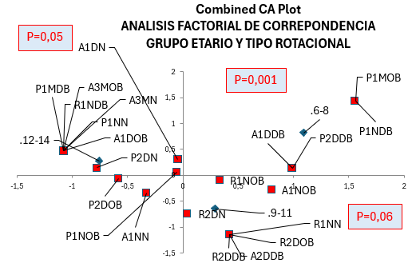
GRUPO ETARIO Y TIPO ROTACIONAL
GRUPO ETARIO
Grupo Rotacional | .12-14 | .6-8 | .9-11 | Total general | Chi-sq pvalue
A1DDB | 0 | 1 | 1 | 2 | 0,360
A1DN | 2 | 1 | 1 | 4
A1DOB | 1 | 0 | 0 | 1
A1NN | 1 | 0 | 1 | 2
A1NOB | 0 | 1 | 2 | 3
A2DDB | 0 | 0 | 1 | 1
A3MN | 1 | 0 | 0 | 1
A3MOB | 1 | 0 | 0 | 1
P1MDB | 1 | 0 | 0 | 1
P1MOB | 0 | 2 | 0 | 2
P1NDB | 0 | 1 | 0 | 1
P1NN | 2 | 0 | 0 | 2
P1NOB | 5 | 2 | 4 | 11
P2DDB | 0 | 1 | 1 | 2
P2DN | 4 | 0 | 1 | 5
P2DOB | 2 | 0 | 1 | 3
R1NDB | 1 | 0 | 0 | 1
R1NN | 0 | 0 | 2 | 2
R1NOB | 1 | 1 | 2 | 4
R2DDB | 0 | 0 | 1 | 1
R2DN | 1 | 0 | 3 | 4
R2DOB | 0 | 0 | 1 | 1
Total general | 23 | 10 | 22 | 55
Ariza M., Romero E., Saumeth A.

Slide 33
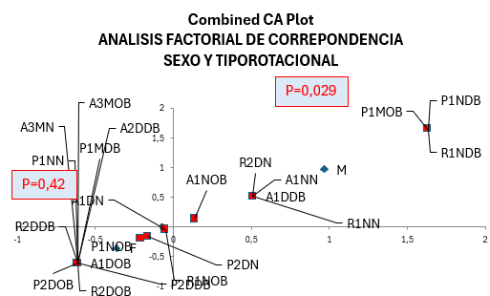
SEXO Y TIPO ROTACIONAL
SEXO
Grupo Rotacional | F | M | Total general | Chi-sq pvalue
A1DDB | 1 | 1 | 2 | 0,573
A1DN | 3 | 1 | 4
A1DOB | 1 |  | 1
A1NN | 1 | 1 | 2
A1NOB | 2 | 1 | 3
A2DDB | 1 |  | 1
A3MN | 1 |  | 1
A3MOB | 1 |  | 1
P1MDB | 1 |  | 1
P1MOB |  | 2 | 2
P1NDB |  | 1 | 1
P1NN | 2 |  | 2
P1NOB | 9 | 2 | 11
P2DDB | 2 |  | 2
P2DN | 4 | 1 | 5
P2DOB | 3 |  | 3
R1NDB |  | 1 | 1
R1NN | 1 | 1 | 2
R1NOB | 3 | 1 | 4
R2DDB | 1 |  | 1
R2DN | 2 | 2 | 4
R2DOB | 1 |  | 1
Total general | 40 | 15 | 55
Ariza M., Romero E., Saumeth A.

Slide 34
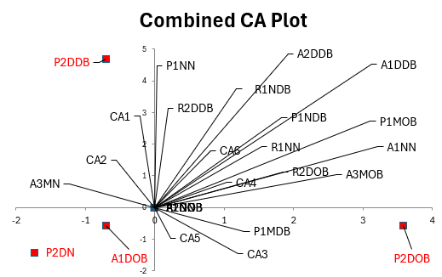
CATEGORÍA AUXOLÓGICA Y TIPO
ROTACIONAL
CATEGORÍA AUXOLÓGICA
Grupo Rotacional | 1 | 2 | 3 | 4 | 5 | 6 | Total | Chi-sq test
P1NOB |  | 11 |  |  |  |  | 11 | 0,0000
P2DN | 5 |  |  |  |  |  | 5
A1DN |  | 2 |  |  | 2 |  | 4
R1NOB |  |  |  | 4 |  |  | 4
R2DN |  | 1 | 3 |  |  |  | 4
A1NOB |  |  |  |  | 3 |  | 3
P2DOB | 3 |  |  |  |  |  | 3
A1DDB |  |  |  |  | 2 |  | 2
A1NN |  |  |  |  | 2 |  | 2
P1MOB |  |  |  |  | 2 |  | 2
P1NN |  | 2 |  |  |  |  | 2
P2DDB | 2 |  |  |  |  |  | 2
R1NN |  |  |  | 2 |  |  | 2
A1DOB | 1 |  |  |  |  |  | 1
A2DDB |  | 1 |  |  |  |  | 1
A3MN |  |  |  |  |  | 1 | 1
A3MOB |  | 1 |  |  |  |  | 1
P1MDB |  |  |  |  | 1 |  | 1
P1NDB |  | 1 |  |  |  |  | 1
R1NDB |  |  |  | 1 |  |  | 1
R2DDB |  |  | 1 |  |  |  | 1
R2DOB |  |  | 1 |  |  |  | 1
Total general | 11 | 19 | 5 | 7 | 12 | 1 | 55
Ariza M., Romero E., Saumeth A.

Slide 35
DISCUSIÓN
Ariza M., Romero E., Saumeth A.

Slide 36
NUESTRO ESTUDIO
STEFANO ET AL 2014
P1NOB
P1NOB
20% de 120 pacientes
Asociación del tipo P1NOB con el sexo masculino
20% de 55 pacientes
P1NOB asociado con el sexo femenino
Stefano D. TRABAJO ORIGINAL IDENTIFICACIÓN DE TIPOS ROTACIONALES Y CATEGORÍAS AUXOLÓGICAS COMO HERRAMIENTA DIAGNÓSTICA EN LA PREDICCIÓN DEL POTENCIAL DE CRECIMIENTO MANDIBULAR IDENTIFICATION OF ROTATIONAL TYPES AND AUXOLOGICAL CATEGORIES AS DIAGNOSTIC TOOL IN THE PREDICTION OF MANDIBULAR GROWTH POTENTIAL. Vol. 52, Acta Odont. Venez. 2014.

Slide 37
MARIA EMMA ZABLEH, 2016
P1NOB 75 pacientes (24,8)
P2DOB 50 pacientes (16,5%)
P2DN 21 pacientes (6,9%)
Zableh, Maria Emma, Gaviria, Diana Maria. Identificação do grupo rotacional de crescimento de acordo com Petrovic-Lavergne em crianças na cidade de Medellin, Colômbia. REV ASSOC PAUL CIR DENT 2016;70(2):151-5.

Slide 38

NUESTRO ESTUDIO
STEFANO ET AL 2014
P2DN 9% - R1NOB 7%
R1NOB 14,2%
Femenino
P1NOB 18,5%
R1NOB 18,5%
Femenino
R1NOB 8%
Masculino
R1NOB 7%
Masculino
P1NOB 25,4%
Stefano D. TRABAJO ORIGINAL IDENTIFICACIÓN DE TIPOS ROTACIONALES Y CATEGORÍAS AUXOLÓGICAS COMO HERRAMIENTA DIAGNÓSTICA EN LA PREDICCIÓN DEL POTENCIAL DE CRECIMIENTO MANDIBULAR IDENTIFICATION OF ROTATIONAL TYPES AND AUXOLOGICAL CATEGORIES AS DIAGNOSTIC TOOL IN THE PREDICTION OF MANDIBULAR GROWTH POTENTIAL. Vol. 52, Acta Odont. Venez. 2014.
Ariza M., Romero E., Saumeth A.

Slide 39

SACCOMANNO (2018)
ETAPA 1
ETAPA 3
R2D
17%
15%
A1N
20%
13%
ETAPA 2
ETAPA 4
P1N – A1D
R1N
ETAPA 5
Saccomanno S, Deli R, di Cintio G, de Corso E, Paludetti G, Grippaudo C. Retrospective epidemiological study of mandibular rotational types in patients with orthodontical malocclusion. Acta Otorhinolaryngologica Italica. 2018 Apr 1;38(2):160– 5.
Ariza M., Romero E., Saumeth A.

Slide 40
Nuestro estudio se enfoca en pacientes hiperdivergentes
Necesidad de considerar características poblacionales y metodológicas
01
02
Personalización de enfoques diagnósticos
Optimización de tratamientos ortopédicos y mejor pronóstico
03
04
Ariza M., Romero E., Saumeth A.

Slide 41
CONCLUSIONES
Ariza M., Romero E., Saumeth A.

Slide 42
P1NOB - 20%
P2DN - 9%
A1DN - 7%
R1NOB -7%
Ariza M., Romero E., Saumeth A.

Slide 43
No se encontró relación significativa entre tipos rotacionales y sexo de los pacientes
Los patrones de crecimiento mandibular y maxilar no se ven claramente influenciados por el sexo
Ariza M., Romero E., Saumeth A.

Slide 44
P1NOB
SN1
SN2
P2DN
Mejora significativa del pronóstico al ajustar la intervención a cada tipo rotacional
APARATOLOGÍA IDEAL
TIPOS ROTACIONALES
SN3
A1DN
R1NOB
SN6
SN4
Ariza M., Romero E., Saumeth A.

Slide 45


SN1 CON EQUIPLAN
P1MDB
Rotación Posterior, Clase I, Relación mesial, Mordida profunda
P2DDB
Rotación Posterior, Clase II, Relación distal, Mordida profunda
R1NDB
Rotación neutra, Clase I, Relación normal, Mordida profunda
R2DDB
Rotación neutra, Clase II, Relación distal, Mordida profunda
A2DDB
Rotación anterior, Clase II, Relación distal, Mordida profunda
A1DDB
Rotación anterior, Clase I, Relación distal, Mordida profunda
Dr. Eduardo Rodríguez A., Dra. Eneida López P. - Curso intensivo de actualización en ortopedia maxilar
Ariza M., Romero E., Saumeth A.

Slide 46
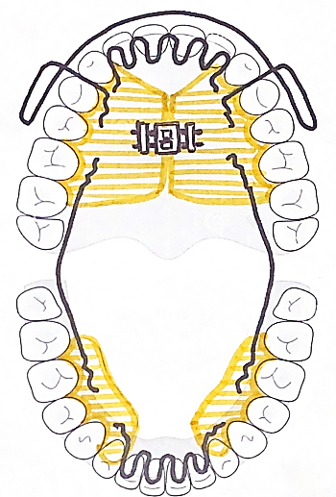
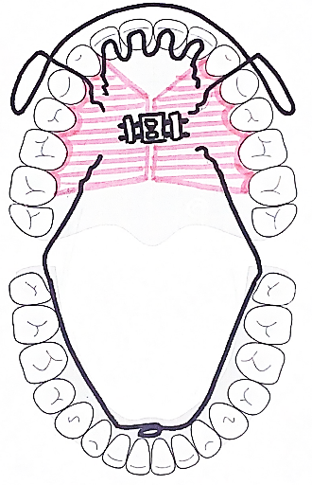
SN2 – MANTENEDOR LINGUAL
SN3 – MODELO DE PEQUEÑAS ALETAS INFERIORES
Rotación A-N-P Clase I, Mordida abierta
A3MN Rotación anterior, Clase III, Relación mesial, Mordida normal
SN2
SN3
Dr. Eduardo Rodríguez A., Dra. Eneida López P. - Curso intensivo de actualización en ortopedia maxilar
Ariza M., Romero E., Saumeth A.

Slide 47
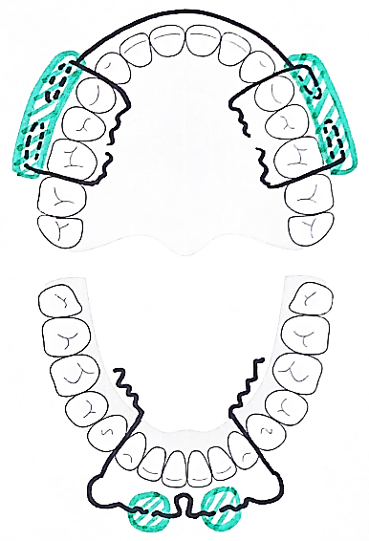
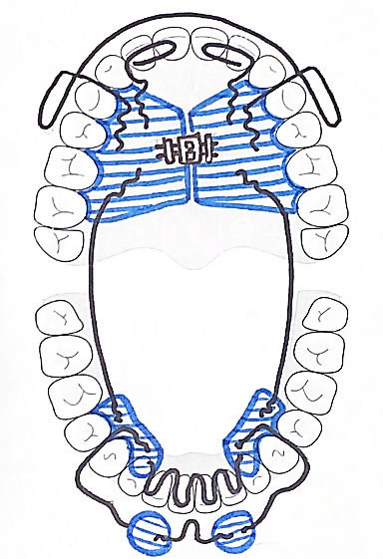
SN4 – ESCUDOS LATERALES Y LABIALES
SN6 – ESPECIAL DE LOS ESCUDOS LABIALES
Rotación A-N-P
Clase II
Mordida abierta
SN4
SN6
Dr. Eduardo Rodríguez A., Dra. Eneida López P. - Curso intensivo de actualización en ortopedia maxilar
Ariza M., Romero E., Saumeth A.

Slide 48
SN3 – SN4 – SN6 CON O SIN BARRA ONDULADA
P2DOB Rotación posterior, Clase II, Relación distal, Mordida abierta
A1DOB Rotación anterior, Clase II, Relación distal, Mordida abierta
P2DN Rotación Posterior, Clase II, Relación Distal, Mordida normal
Dr. Eduardo Rodríguez A., Dra. Eneida López P. - Curso intensivo de actualización en ortopedia maxilar
Ariza M., Romero E., Saumeth A.

Slide 49

RECOMENDACIONES
01
Ampliar el tamaño de la muestra incluyendo otros tipos de crecimiento
02
Comparar potencial de crecimiento con estadios de maduración esquelética
03
Realizar estudios longitudinales
Ariza M., Romero E., Saumeth A.

Slide 50
GRACIAS
Ariza M., Romero E., Saumeth A.

